Slide 1
CENTRO EDUCATIVO CRUZ AZUL, A. C.
BACHILLERATO CRUZ AZUL
CLAVE: 6914
De la experiencia al aula
Ciclo escolar: 2018-2019

Slide 2
CENTRO EDUCATIVO CRUZ AZUL, A. C.
BACHILLERATO CRUZ AZUL
CLAVE: 6914
Participantes
EQUIPO # 3
Enrique Nieto De La Vara (Lengua Española IV)
Gricelda Collado Muñoz (Laboratorio)
Rocío Gpe. Jiménez Velázquez (Matemáticas IV)
Fernanda Latani Meléndez Bravo (Geografía IV)

Slide 3
CENTRO EDUCATIVO CRUZ AZUL, A. C.
BACHILLERATO CRUZ AZUL
CLAVE: 6914
De la experiencia al aula.
Desde hace algunas generaciones se ha observado que los estudiantes tienen bajo rendimiento en lingüística, matemáticas y ciencias, el cual se ve reflejado en sus calificaciones, uno de los motivos identificados es la falta de relación entre los conceptos y la práctica, debido a que los conocimientos vistos en el aula, ya han sido aplicados de forma empírica en diferentes situaciones de la vida cotidiana, ya sea en el ámbito escolar y/o social, por lo que dicha relación no termina de concretarse. Por ello al explicar el uso de dichos conceptos en el ámbito escolar y/o social de los alumnos, haciendo uso de la metodología de investigación bibliográfica y de campo, propiciará que se demuestre la aplicación del lenguaje de dichos conceptos. Lo cuál se evidenciará con la realización de un video donde se identifique y demuestre las aplicaciones de los lenguajes, técnicas y códigos en una situación de su experiencia que aplique para un estudio de caso, así como la relación con otras asignaturas, mejorando su apropiación de conocimientos de forma significativa.

Slide 4
CENTRO EDUCATIVO CRUZ AZUL, A. C.
BACHILLERATO CRUZ AZUL
CLAVE: 6914
Índice de Contenidos
Producto 1:
C.A.I.A.C Conclusiones generales
Producto 2:
Memoria fotográfica
Producto 3:
Organizador gráfico

Slide 5
CENTRO EDUCATIVO CRUZ AZUL, A. C.
BACHILLERATO CRUZ AZUL
CLAVE: 6914
Producto 1
C.A.I.A.C Conclusiones generales

Slide 6

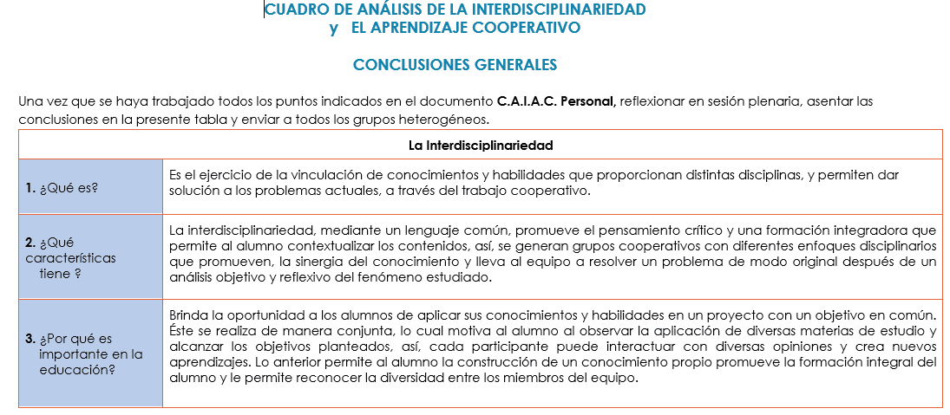
CENTRO EDUCATIVO CRUZ AZUL, A. C.
BACHILLERATO CRUZ AZUL
CLAVE: 6914

Slide 7
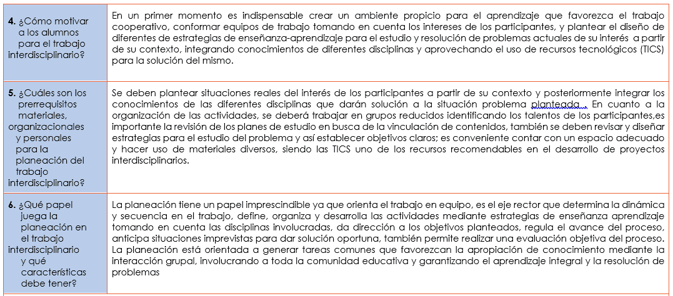
CENTRO EDUCATIVO CRUZ AZUL, A. C.
BACHILLERATO CRUZ AZUL
CLAVE: 6914

Slide 8
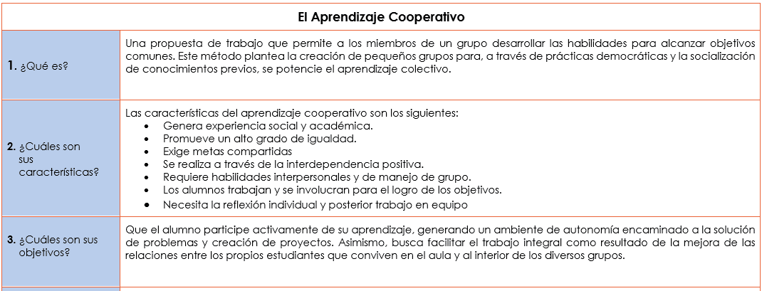
CENTRO EDUCATIVO CRUZ AZUL, A. C.
BACHILLERATO CRUZ AZUL
CLAVE: 6914

Slide 9
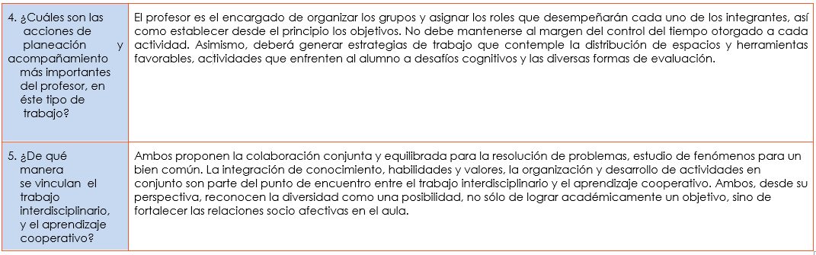

CENTRO EDUCATIVO CRUZ AZUL, A. C.
BACHILLERATO CRUZ AZUL
CLAVE: 6914

Slide 10
CENTRO EDUCATIVO CRUZ AZUL, A. C.
BACHILLERATO CRUZ AZUL
CLAVE: 6914
Producto 2:
Memoria fotográfica

Slide 11
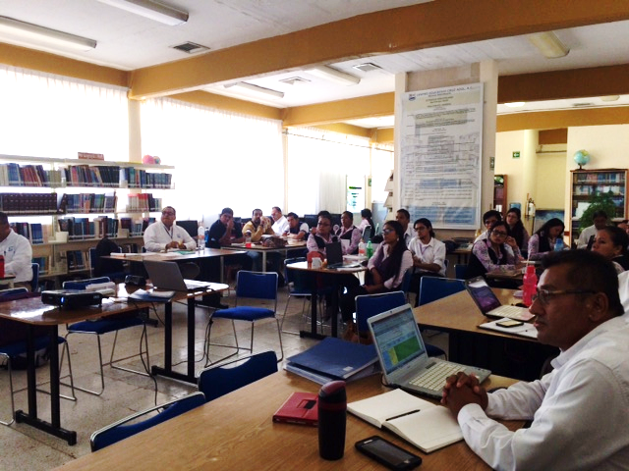
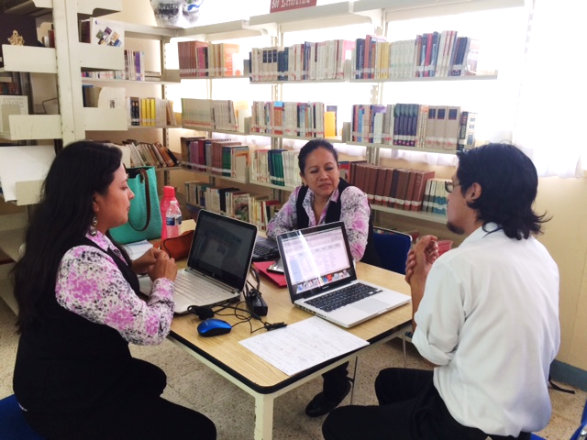
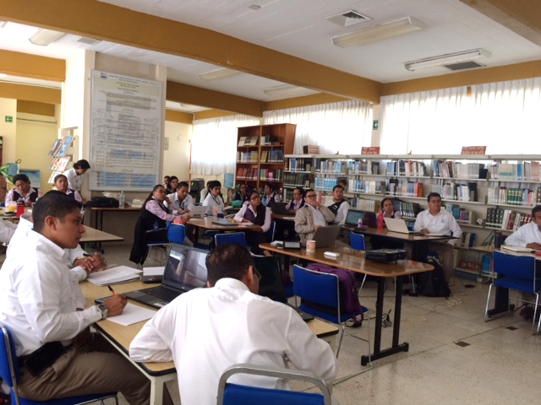
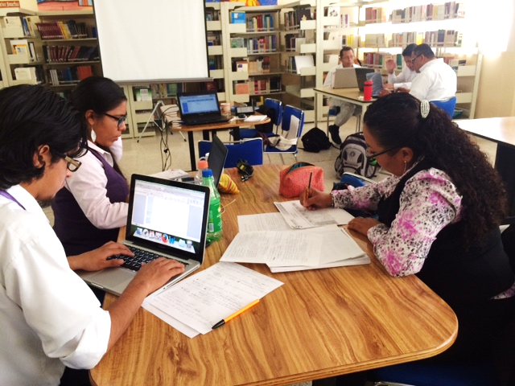

Slide 12
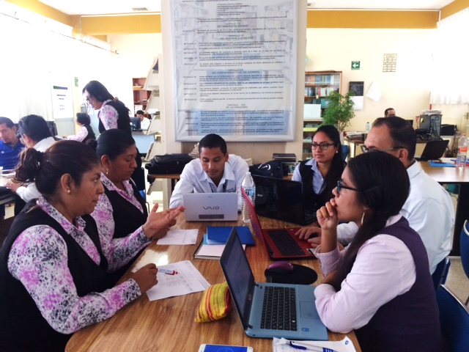
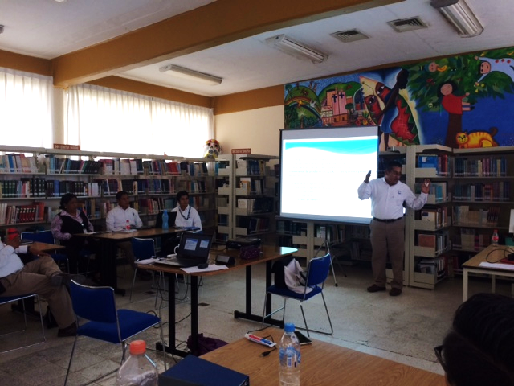
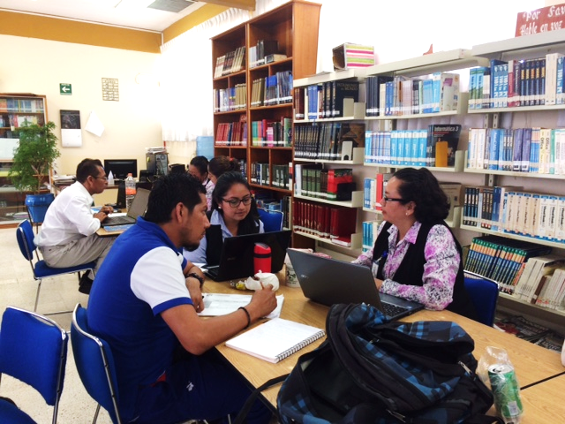

Slide 13
CENTRO EDUCATIVO CRUZ AZUL, A. C.
BACHILLERATO CRUZ AZUL
Producto 3:
Organizador gráfico

Slide 14
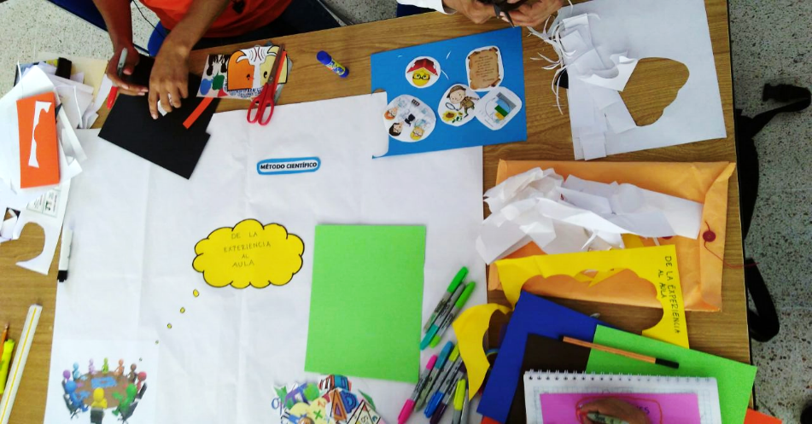
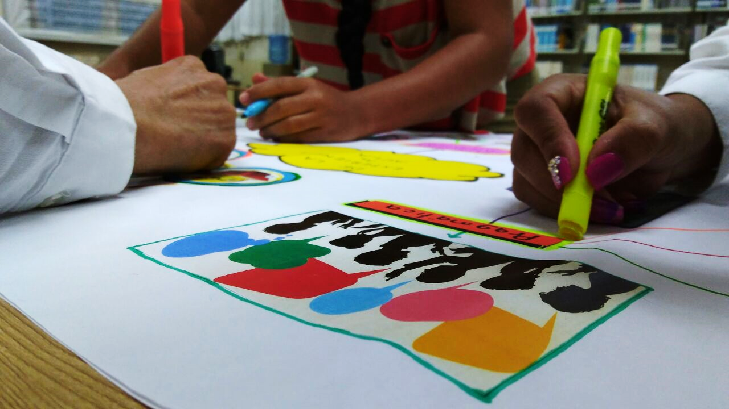
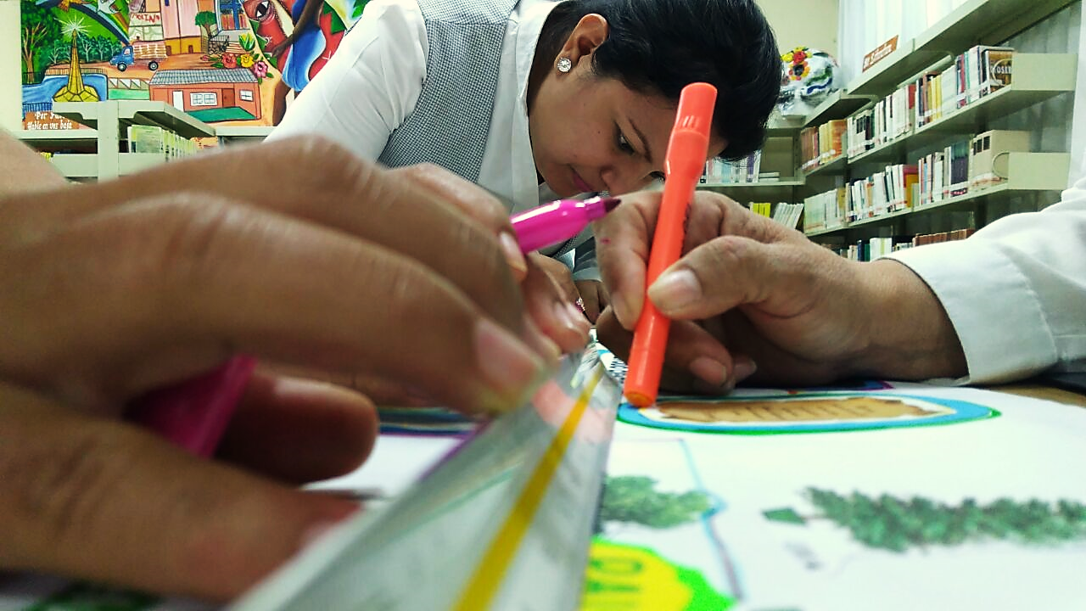
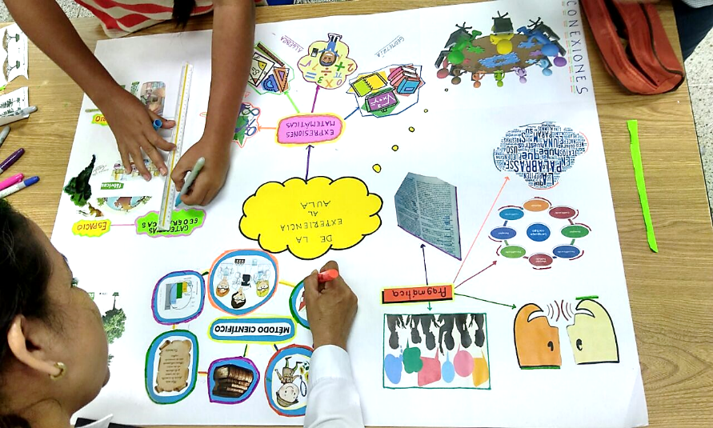
CENTRO EDUCATIVO CRUZ AZUL, A. C.
BACHILLERATO CRUZ AZUL
Fase 1: Desarrollo de organizador

Slide 15
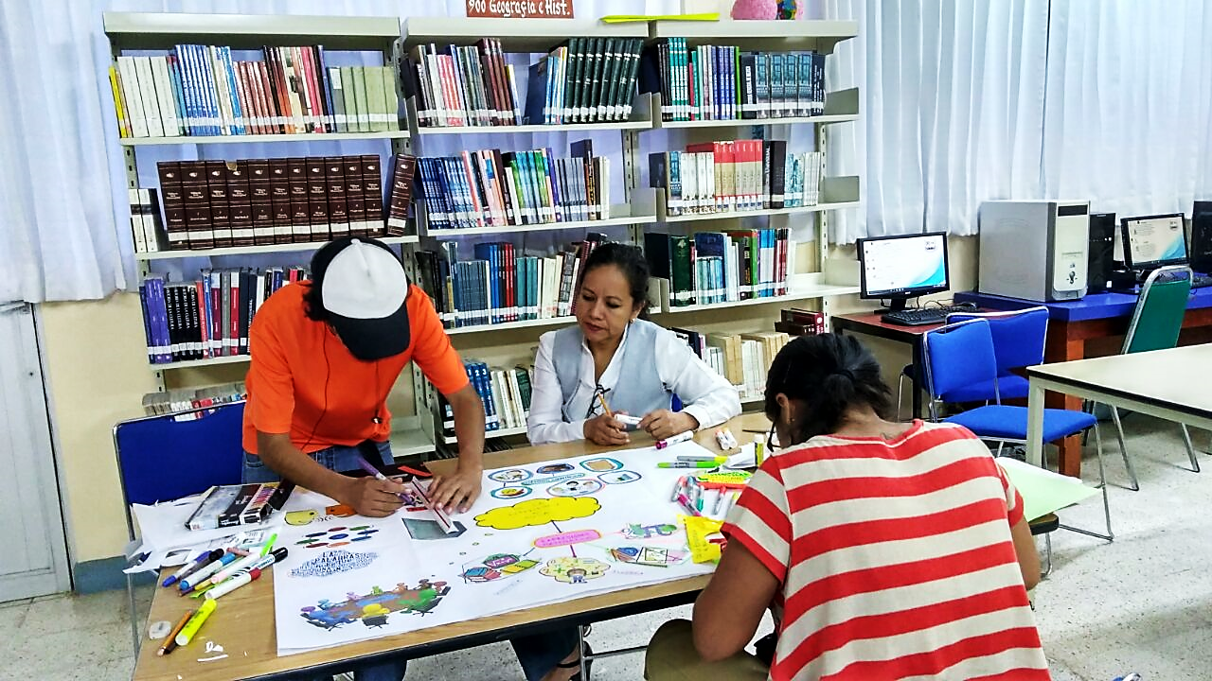
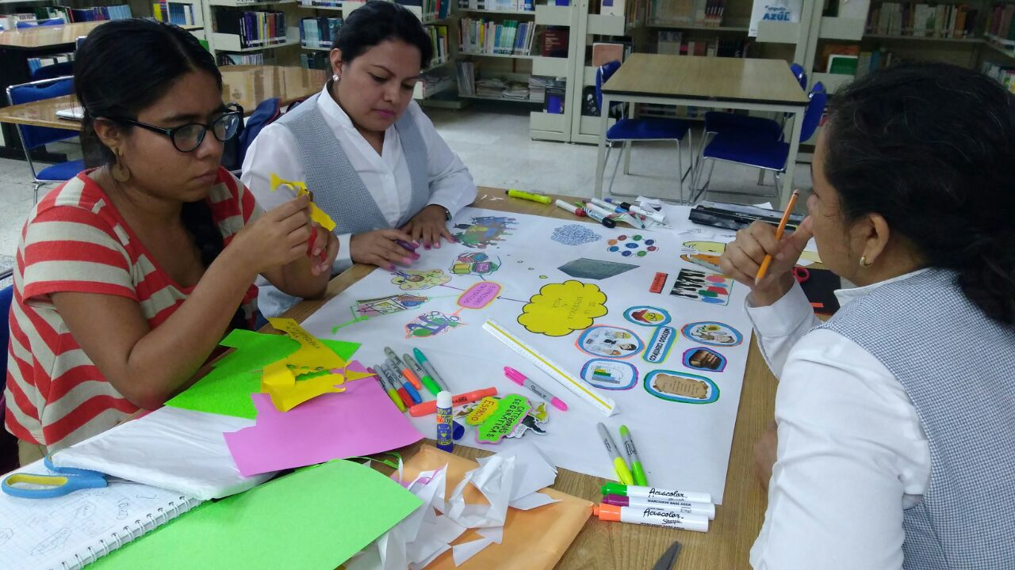
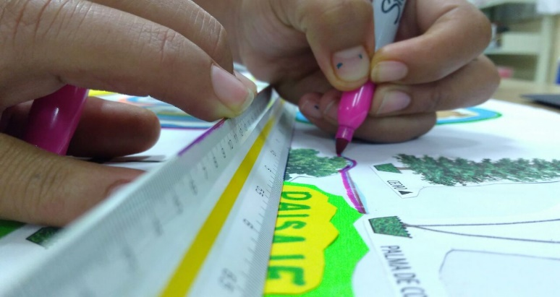

Slide 16
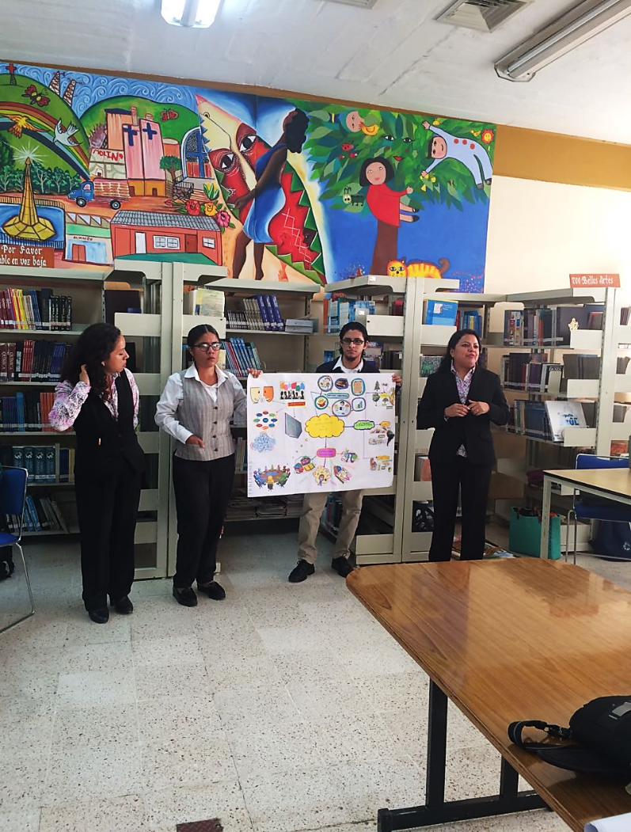
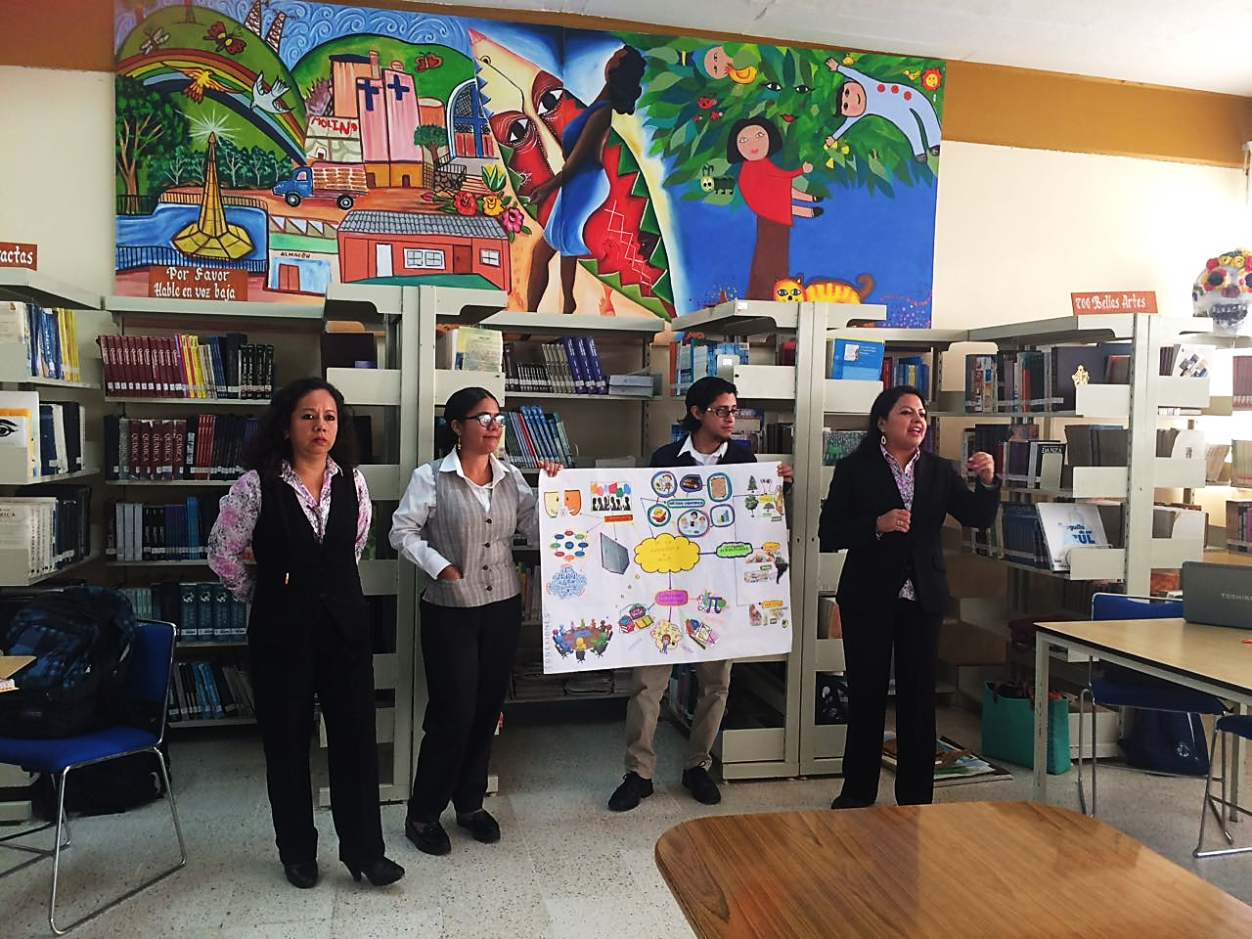
CENTRO EDUCATIVO CRUZ AZUL, A. C.
BACHILLERATO CRUZ AZUL
Fase 2: Presentación

Slide 17
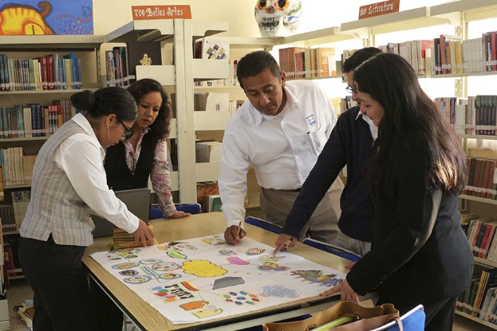
CENTRO EDUCATIVO CRUZ AZUL, A. C.
BACHILLERATO CRUZ AZUL

Slide 18
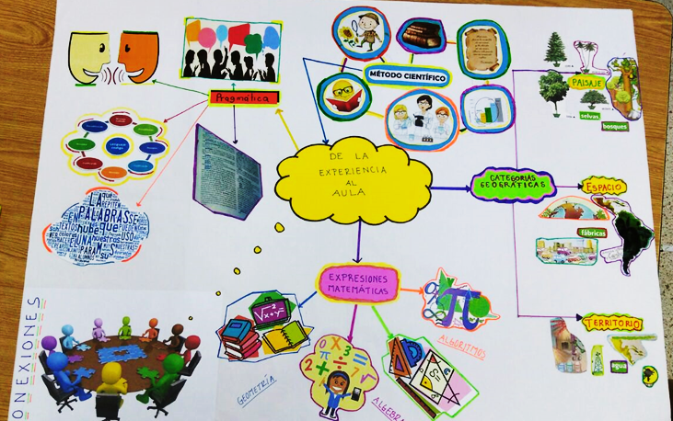
CENTRO EDUCATIVO CRUZ AZUL, A. C.
BACHILLERATO CRUZ AZUL
Organizador gráfico

Slide 19
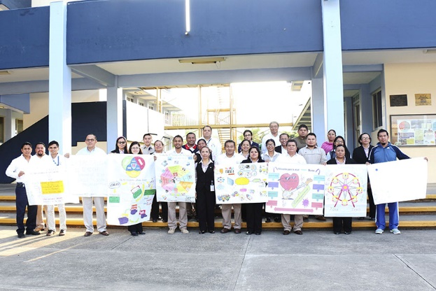
CENTRO EDUCATIVO CRUZ AZUL, A. C.
BACHILLERATO CRUZ AZUL
!GRACIAS¡

Slide 20
CENTRO EDUCATIVO CRUZ AZUL, A. C.
BACHILLERATO CRUZ AZUL
Índice de Contenidos
Producto 4:
Organizador gráfico preguntas esenciales.
Producto 5:
Organizador gráfico proceso de indagación.
Producto 6:
A.M.E. General.
Producto 7:
E.I.P. Resumen.
Producto 8:
Proyecto interdisciplinario.
Producto 9:
Memoria fotográfica.

Slide 21
CENTRO EDUCATIVO CRUZ AZUL, A. C.
BACHILLERATO CRUZ AZUL
Índice de Contenidos
Producto 10:
Evaluación. Tipos, herramientas y productos de Aprendizaje.
Producto 11:
Evaluación. Formatos. Prerrequisitos.
Producto 12:
Evaluación. Formatos. Grupo heterogéneo.
Producto 13:
Lista. Pasos para Infografía.
Producto 14:
          Infografía.
Producto 15:
          Reflexiones personales.

Slide 22
Introducción
Los últimos resultados de las diferentes pruebas nacionales demuestran que Oaxaca tiene un alto porcentaje de reprobación en Matemáticas, Ciencias y Lectura. Lo anterior, podríamos entenderlo como la falta del joven en encontrarle sentido a aprender conceptos aislados de sus prácticas cotidianas como ser humano. En este sentido, los estudiantes no se apropian del conocimiento académico debido a que no encuentran la relación con su realidad inmediata. Sin embargo, se ha observado durante diferentes ciclos escolares que los alumnos tienen muchos conocimientos con base en su experiencia aplicando técnicas, conceptos, códigos y lenguaje de las diferentes disciplinas como la Geografía, Matemáticas, Lengua Española y Pensamiento Científico, los cuales no se ven reflejados en sus calificaciones; por ello mediante el desarrollo del presente proyecto se pretende realizar un producto audiovisual donde los alumnos capturen ciertas situaciones de su vida cotidiana en que realicen el análisis y la explicación del uso de técnicas, códigos, conceptos y lenguaje que se ven en el salón de clases con bases teóricas y científicas, para que los alumnos se den cuenta que no son conocimientos exclusivos de especialistas en la materia, sino todo lo contrario, son conocimientos que ellos ya han aplicado y aplican continuamente en su entorno social, beneficiando su aprendizaje haciéndolo más significativo.

Slide 23
Objetivo general del proyecto
Explicar el uso de conceptos lingüísticos, matemáticos, geográficos y científicos en el ámbito escolar y social de los alumnos, mediante la creación de un producto audiovisual que demuestre las aplicaciones del lenguaje de dichos conceptos en la vida cotidiana de los alumnos de cuarto grado del Centro Educativo Cruz Azul, para mejorar su apropiación de conocimientos de forma significativa.
Objetivo de cada asignatura
Lengua Española:
Reconocer la diferencia de los conceptos aplicados en el ámbito escolar y social de los alumnos a través de la creación de glosarios.
Geografía:
Contrastar el uso de las categorías geográficas mediante la observación y análisis del espacio donde se desenvuelven.
Matemáticas:
Analizar las técnicas, códigos y lenguajes matemáticos a través de situaciones significativas.
Método científico:
Reconocer los beneficios del uso del pensamiento científico mediante el análisis de actividades cotidianas.

Slide 24
Pregunta Generadora
¿Cómo se usan los conceptos lingüísticos, matemáticos, geográficos y científicos en las experiencias cotidianas (ámbito escolar y social) de los alumnos del Centro Educativo Cruz Azul y cómo influyen en las actividades del aula?
Contenido
Lengua Española:
Unidad I.- La literatura del Siglo de Oro y las funciones del lenguaje.
Productos o evidencias: Entrevistas, videos y encuesta.
Tipos y herramientas de evaluación: listas de cotejo y rúbricas.
Geografía:
Unidad I.- Introducción al campo de la Geografía.
Productos o evidencias: Entrevistas, videos, encuesta y gráfica.
Tipos y herramientas de evaluación: listas de cotejo y rúbricas.
Matemáticas:
Unidad II.- Expresiones algebraicas para describir y generalizar.
Productos o evidencias: Entrevistas, videos, encuestas, gráficas y tablas.
Tipos y herramientas de evaluación: listas de cotejo y rúbricas.
Método Científico:
Unidad I: Introducción al Método Científico.

Slide 25
Formatos e instrumentos para la planeación
Propuesta de Formato General Institucional
Propuesta de Formato Sesión por Sesión Institucional

Slide 26
Reflexión sobre el proceso de planteamiento del proyecto

Slide 27
Evidencias del proceso

Slide 28
Evidencias del proceso
PRODUCTO 10. Evaluación. Tipos, herramientas y productos de Aprendizaje
PRODUCTO 11. Evaluación. Formatos. Prerrequisitos
Propuesta de formato sesión por sesión
Propuesta de formato general

Slide 29
Evidencias del proceso
PRODUCTO 12. Evaluación. Formatos. Grupo heterogéneo

Slide 30
Evidencias del proceso
PRODUCTO 13. Lista. Pasos para Infografía

Slide 31
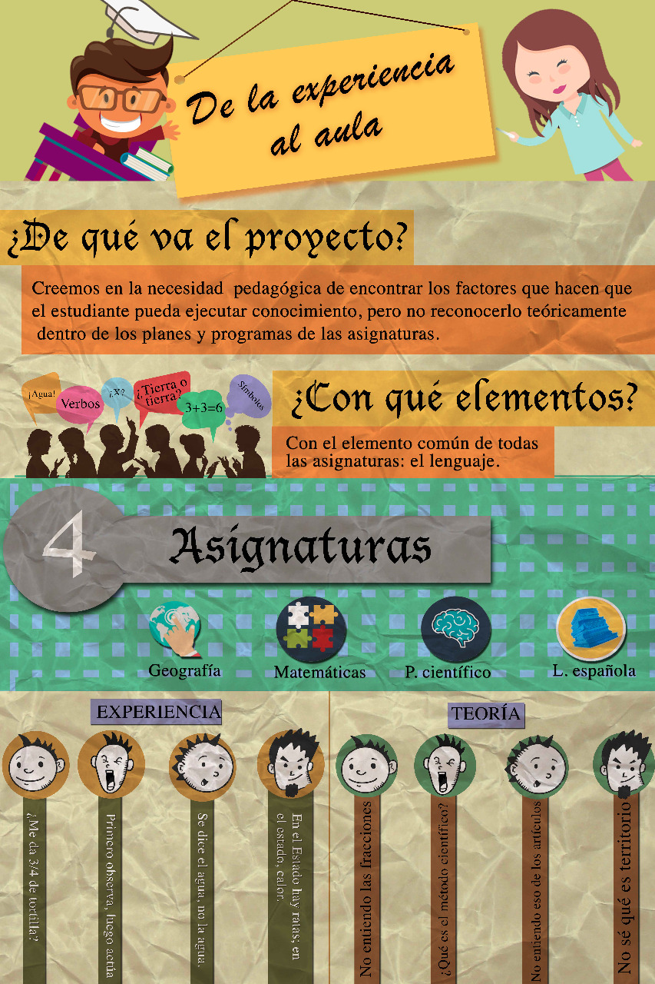
Evidencias del proceso
PRODUCTO 14. Infografía

Slide 32
Evidencias del proceso
PRODUCTO 15. Reflexiones personales

